Slide 1
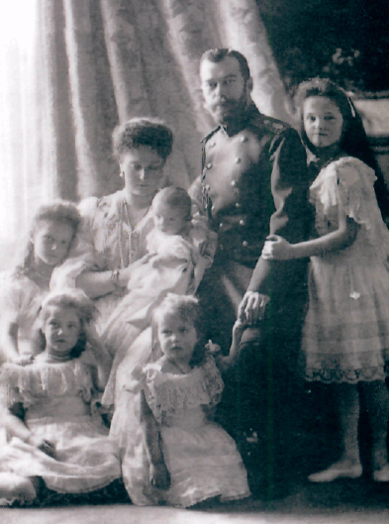
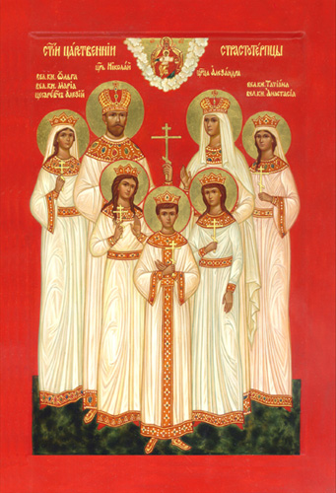
ЦАРСКАЯ СЕМЬЯ – ИДЕАЛ ЛЮБВИ И ОБРАЗЕЦ СЕМЕЙНОЙ ЖИЗНИ

Slide 2
«К святости ведёт такой ясный путь!» ____________________________________
«Смысл жизни не в том,
чтобы делать то, что нравится,
а в том, чтобы с любовью делать то, что должен».
_________________________________________
«Живущий – возрастающий; святой – возросший».
Императрица Александра Фёдоровна

Slide 3
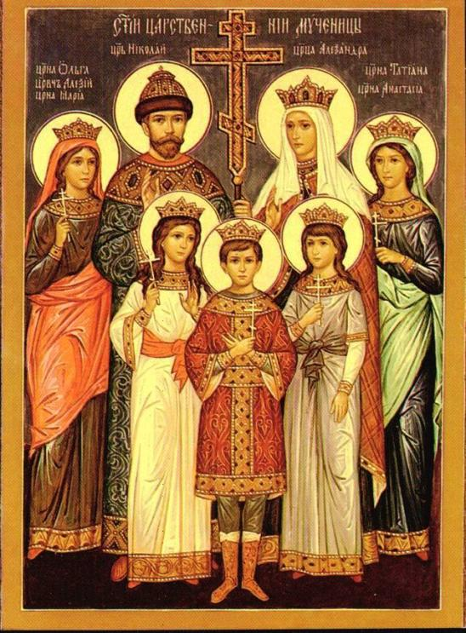
Смелей в тяжелый путь
пускайся, брат,
Он приведет туда,
где горя не бывает,
Но легкого,
без действий и утрат,
Никто еще пути
туда не знает.
Императрица
Александра Фёдоровна

Slide 4
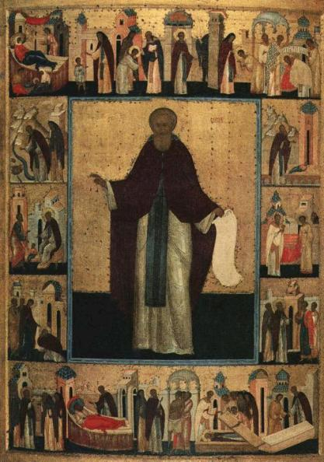
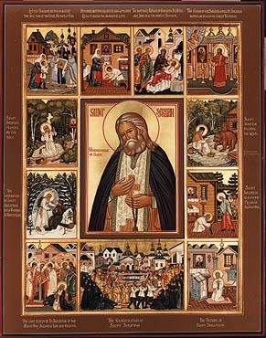
ЖИТИЙНАЯ ИКОНА
Прп. Сергий Радонежский
Прп. Серафим Саровский

Slide 5
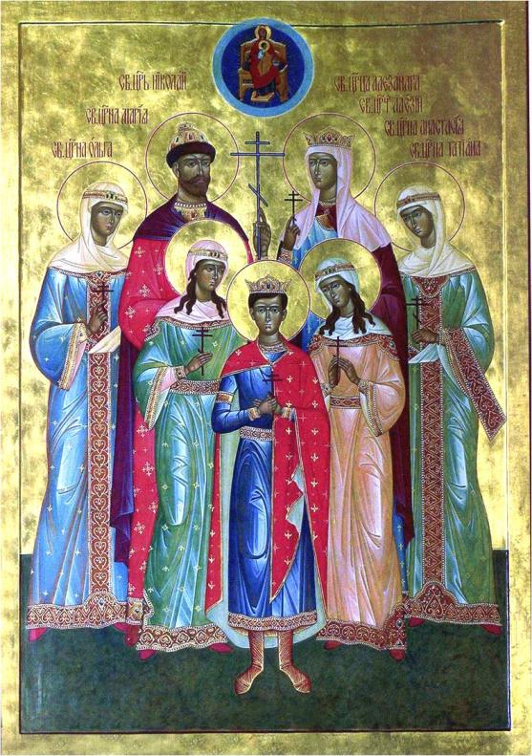

Slide 6
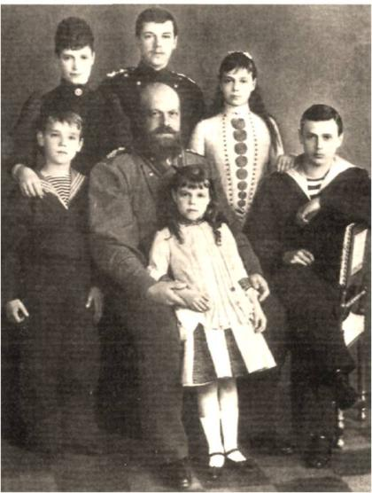
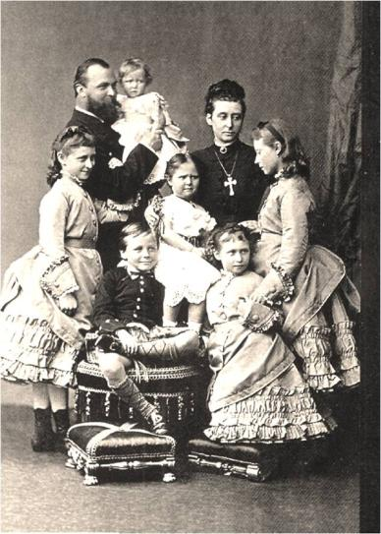
«Долгом в семье является бескорыстная любовь. Каждый должен забыть свое «я», посвятив себя другому». Императрица Александра Федоровна

Slide 7
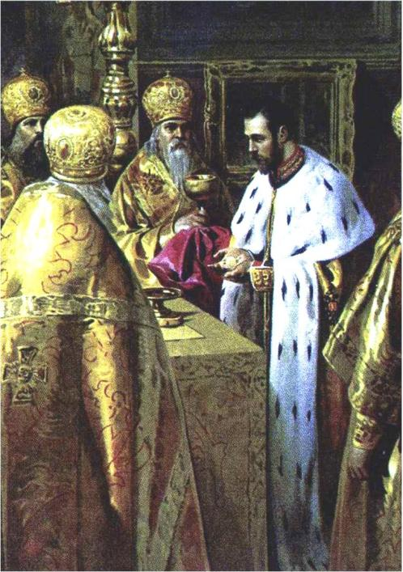
«Я не желал царского венца, но, боясь ослушаться воли Всевышнего и отцовской воли, принимаю царский венец. Я надеюсь на Господа Бога, а не на свои слабые силы». Николай II

Slide 8
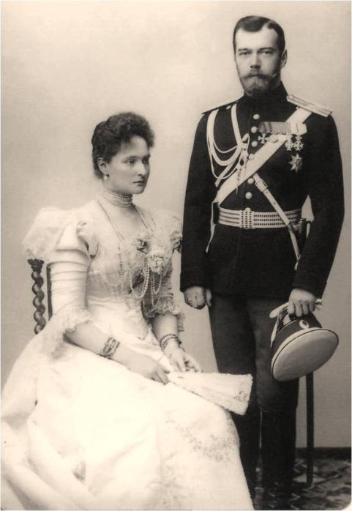
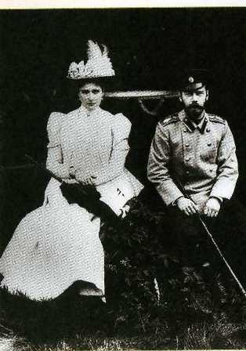
«Без благословения Бога вся красота, радость, ценность семейной жизни может быть в любой момент разрушена». Императрица Александра Федоровна

Slide 9
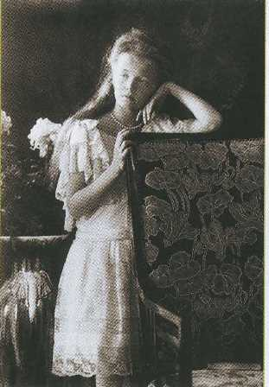
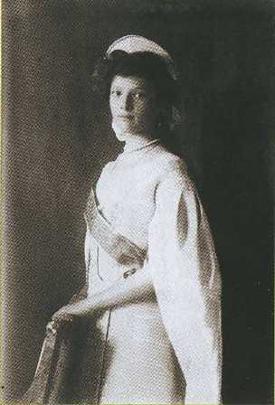
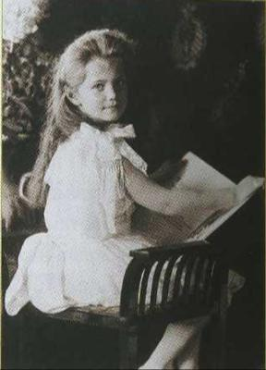
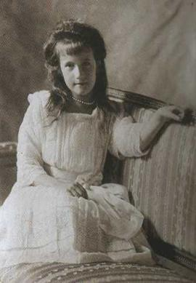
«Самое доброе дело, которое учитель может дать своим ученикам – это научить их вести жизнь, полную веры и мужества, жизнь победителей». Императрица Александра Федоровна
Ольга Николаевна
Татьяна Николаевна
Мария Николаевна
Анастасия Николаевна

Slide 10
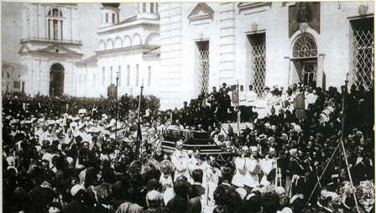
Обретение мощей преподобного Серафима Саровского

Slide 11
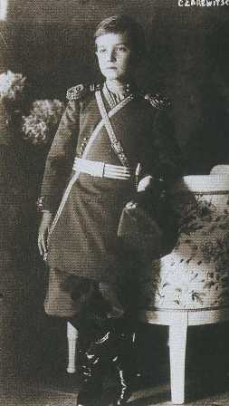
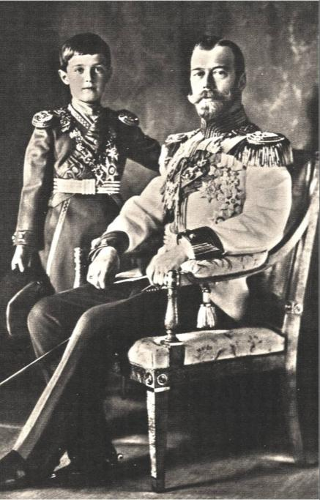
«Дети - это апостолы Бога, Которых день за днем Он посылает нам, чтобы говорить О любви, мире, надежде!» Императрица Александра Федоровна

Slide 12
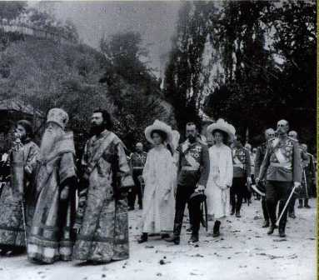
«Заповеди Христовы да будут единым, общим для нас путем, который вел бы нас на небо и к Самому Богу».
Преп. Симеон Новый Богослов

Slide 13
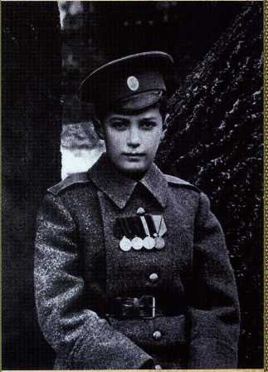
Государь и его армия
Цесаревич Алексей на фронте. Первая мировая война.

Slide 14
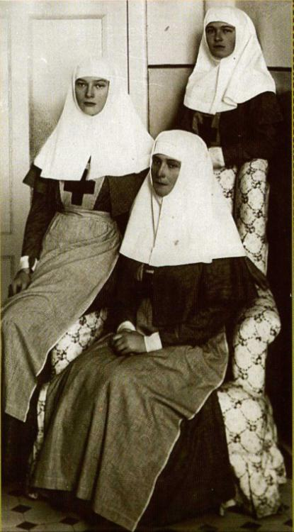
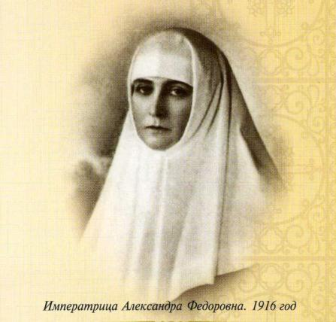
Царица и княжны – сестры милосердия
«Кто перестает помогать другим, становится обузой и для себя».
Императрица
Александра Федоровна

Slide 15
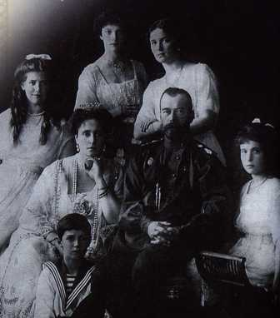
«Только та жизнь достойна, в которой есть жертвенная любовь»
Императрица Александра Федоровна

Slide 16
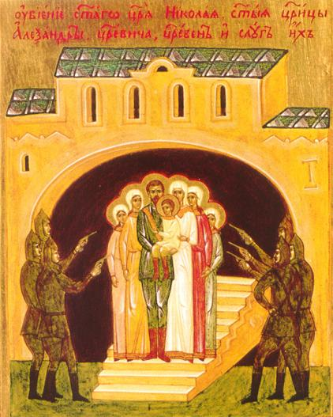
Владыка мира, Бог вселенной, Благослови молитвой нас И дай покой душе смиренной В невыразимый смертный час! И у преддверия могилы Вдохни в уста Твоих рабов Нечеловеческие силы Молиться кротко за врагов. С. Бехтеев
17 июля 1918 года –
День мученической смерти
Царственных Страстотерпцев

Slide 17
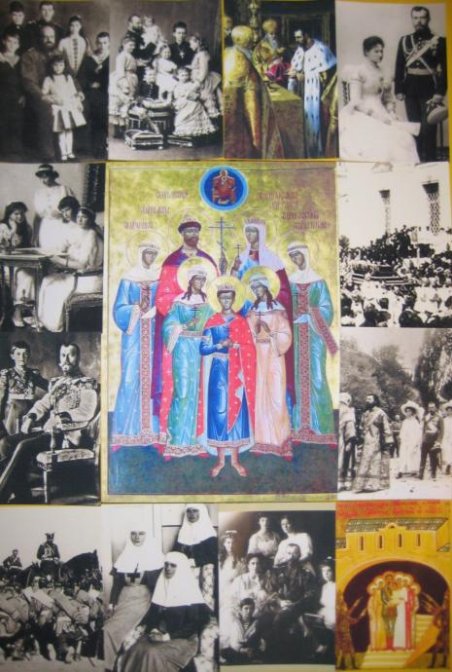

Slide 18
Эмалевый крестик в петлице
И серой тужурки сукно…
Какие прекрасные лица,
И как это было давно.
Какие прекрасные лица,
Но как безнадежно бледны –
Наследник, Императрица,
Четыре Великих Княжны.
Георгий Иванов

